Slide 1


UML
[ 2017 ]
G06
界面原型
组长：蒋立
组员：陆律宇、寿嘉能、庄天杨、章轩华

Slide 2

前言
由于受传统观念的影响，很长一段时间里，人机界面一直不为软件开发人员所重视，认为这纯粹是为了取悦用户而进行的低级活动，没有任何实用价值。评价一个应用软件质量高低的唯一标准，就是看它是否具有强大的功能，能否顺利帮助用户完成他们的任务。近年来，随着计算机硬件技术的迅猛发展，计算机的存储容量、运行速度和可靠性等技术性能指标有了显著的提高，计算机硬件的生产成本却大幅度下跌，个人计算机日益普及。新一代的计算机用户，在应用软件的可操作性以及软件操作的舒适性等方面对应用软件提出了更高的要求除期望所用的软件拥有强大的功能外，更期望应用软件能尽可能的为他们提供一个轻松、愉快、感觉良好的操作环境。这表明，人机界面的质量已成为一个大问题，友好的人机界面设计已经成为应用软件开发的一个重要组成部分。

Slide 3










Slide 4



Slide 5


把人机交互部分作为系统中一个独立的组成部分来进行设计，有利于隔离界面支持系统的变化对问题域部分的影响。人机界面的开发不仅是设计和实现问题，也包括分析问题。可以在不同的开发阶段对人机交互部分进行不同的处理。
根据用户与系统的交互要求和用例场景描述，可以确定部分用户界面的格式。为了明确用户的需求，在分析阶段可以采用原型法对人机界面、交互部分进行分析。但更详细、更具体的界面设计应该在设计阶段完成。因为开发人员需要根据开发环境、设计语言等特征对界面进行详细设计。

Slide 6

目前的人机界面大多数采用的是图形用户界面，并具有以下几方面的特点：
①比较容易学习，没有计算机基础的用户经过短期培训就能学会使用这种界面；
②用户可以利用多屏幕（窗口）与系统进行交互，并可以方便地使用鼠标或键盘进行操作
③可以实现快速、全屏的交互，能够在屏幕的任何地方进行操作。
显然，图形用户界面设计已经不是开发人员能够独立解决的软件技术问题了，它涉及图形学、美学、行为学、信息学等其他学科的问题。

Slide 7

依据开发系统的不同阶段，可以将原型划分为不同的层次。
手绘原型：用来显示基本的功能
计算机原型：用来显示屏幕，但不包含要显示的数据；
最终是包含显示数据的屏幕。
界面原型由简单开始，避免在那些很可能被丢弃的东西上花大量时间。随着原型逐步接近最终方案，以此增加其复杂性。倘若对原型不断加以改进，用户对应用软件实际中将如何运作就会有越来越清晰的认识。

Slide 8
人机界面设计的基本过程如下：
①建立界面需求规格模型
②以界面需求模型为一句创建界面原型
③评价界面原型
在上述三个步骤中，以界面原型创建进行界面设计迭代。通过对用户界面的人物分析，再创建原型，有助于理解人们之星的任务，并将它们映射成在界面环境中实现的一组类似的任务。在定义任务是，一般采用逐步细化的方法，或者是采用面向对象的方法定义任务和对任务进行分类；然后对每个任务或目标制定特定的动作序列；根据界面上的执行方式，你工作序列进行规约；指明执行动作时的界面表现；定义控制机制，即用户能够改变系统状态的设备和动作；指明控制机制是如何影响系统状态的；指明用户如何通过界面信息，了解系统状态。在界面设计过程中必须邀请用户参与，而且用户参与界面设计的过程越早，则在界面设计上所花费的精力越少

Slide 9



Slide 10
人机界面的风格分析
这里所指的人机界面的风格，是指计算机系统的用户界面上控制输入的方法，大致经过了四代的演变：
01
命令语言
在图形显示、鼠标、高速工作站等技术出现之前，现实可行的界面方式只能是命令和询问方式，通信完全以正文形式并通过用户命令和用户对系统询问的响应来完成。这种方式使用灵活，便于用户发挥其创造性，对熟练的用户有很高的工作效率，但对一般用户来说要求高，易出错，不友善并难于学习，它的错误处理能力也较弱。
DEC
02
菜单选项
这种方式与命令行方式相比不易出错，可以大大缩短用户的培训时间，减少用户的击键次数，可以使用对话管理工具，错误处理能力有了显著提高。但使用起来仍然乏味，可能出现菜单层次过多及菜单选项复杂的情形，必须逐级进行选择，不能一步到位，导致交互速度显得太慢。
NOV

Slide 11
人机界面的风格分析
03
面向窗口的点选界面
亦称WIMP界面，即窗口(Windows)、图标(Icons)、菜单(Menus)、指示器(PointingDevice)四位一体，形成桌面(Desktop)。这种方式能同时显示不同种类的信息，使用户可在几个工作环境中切换而不丢失几个工作之间的联系，用户可通过下拉式菜单方便执行控制型和对话型任务，引入图标、按钮和滚动杆技术，大大减少键盘输入，对不精于打字的用户无疑提高了交互效率。。
DEC
04
自然语言
使用自然语言与应用软件进行通信，把第三代界面技术与超文本、多任务概念结合起来，使用户可同时执行多个任务(以用户的观点)。
NOV
* 随着文字、图形、语音的识别与输术技术的进一步发展，多媒体技术在人机界面开发领域内的进一步发展，自然语言风格的人机界面将得以迅速的发展，最终走向实用化。

Slide 12
人机界面的设计原则
原则1
原则2
原则3
在同一用户界面中，所有的菜单选择、命令输入、数据显示和其他功能应保持风格的一致性。风格一致的人机界面会给人一种简洁、和谐的美感。
对所有可能造成损害的动作，坚持要求用户确认，例如提问“你肯定……?”等，对大多数动作应允许恢复(UNDO)，对用户出错采取宽容的态度。
用户界面应能对用户的决定做出及时的响应，提高对话、移动和思考的效率，最大可能的减少击键次数，缩短鼠标移动距离，避免使用户产生无所适从的感觉。
原则4
原则5
原则6
在同一用户界面中，所有的菜单选人机界面应该提供上下文敏感的求助系统，让用户及时获得帮助，尽量用简短的动词和动词短语提示命令。
合理划分并高效使用显示屏。仅显示与上下文有关的信息，允许用户对可视环境进行维护：如放大、缩小图像；用窗口分隔不同种类的信息，只显示有意义的出错信息，避免因数据过于费解造成用户烦恼。
保证信息显示方式与数据输入方式的协调一致，尽量减少用户输入的动作，隐藏当前状态下不可选用的命令，允许用户自选输入方式，能够删除无现实意义的输入，允许用户控制交互过程。
上述原则都是进行人机界面设计应遵循的最基本的原则，除此之外还有许多设计原则应当考虑，比如如何正确的使用颜色等。

Slide 13
人机界面设计的过程
人机界面的设计过程可分为以下几个步骤：
创建系统功能的外部模型设计模型主要是考虑软件的数据结构、总体结构和过程性描述，界面设计一般只作为附属品，只有对用户的情况(包括年龄、性别、心理情况、文化程度、个性、种族背景等)有所了解，才能设计出有效的用户界面；根据终端用户对未来系统的假想(简称系统假想)设计用户模型，最终使之与系统实现后得到的系统映象(系统的外部特征)相吻合，用户才能对系统感到满意并能有效的使用它；建立用户模型时要充分考虑系统假想给出的信息，系统映象必须准确地反映系统的语法和语义信息。总之，只有了解用户、了解任务才能设计出好的人机界面。

Slide 14
人机界面设计的过程
2 确定为完成此系统功能人和计算机应分别完成的任务：
任务分析有两种途径。一种是从实际出发，通过对原有处于手工或半手工状态下的应用系统的剖析，将其映射为在人机界面上执行的一组类似的任务；另一种是通过研究系统的需求规格说明，导出一组与用户模型和系统假想相协调的用户任务。
逐步求精和面向对象分析等技术同样适用于任务分析。逐步求精技术可把任务不断划分为子任务，直至对每个任务的要求都十分清楚；而采用面向对象分析技术可识别出与应用有关的所有客观的对象以及与对象关联的动作。

Slide 15
人机界面设计的过程
3 考虑界面设计中的典型问题：
设计任何一个机界面，一般必须考虑系统响应时间、用户求助机制、错误信息处理和命令方式四个方面。系统响应时间过长是交互式系统中用户抱怨最多的问题，除了响应时间的绝对长短外，用户对不同命令在响应时间上的差别亦很在意，若过于悬殊用户将难以接受；用户求助机制宜采用集成式，避免叠加式系统导致用户求助某项指南而不得不浏览大量无关信息；错误和警告信息必须选用用户明了、含义准确的术语描述，同时还应尽可能提供一些有关错误恢复的建议
。此外，显示出错信息时，若再辅以听觉(铃声)、视觉(专用颜色)刺激，则效果更佳；命令方式最好是菜单与键盘命令并存，供用户选用。

Slide 16
人机界面设计的过程
4 借助CASE工具构造界面原型：
借助CASE工具构造界面原型，并真正实现设计模型软件模型一旦确定，即可构造一个软件原形，此时仅有用户界面部分，此原形交用户评审，根据反馈意见修改后再交给用户评审，直至与用户模型和系统假想一致为止。一般可借助于用户界面工具箱(Userinterfacetoolkits)或用户界面开发系统(Userinterfacedevelopmentsystems)提供的现成的模块或对象创建各种界面基本成分的工作。

Slide 17



Slide 18
Balsamiq mockup主要是做界面原型设计，是一款免费的带有手绘涂鸦风格的原型设计软件，这也是他独特的地方—可以手绘，当然也有丰富的各种控件元素，可以帮助你设计桌面应用软件，Web 2.0 站点，RIA富网络应用程序, Web站点和Web应用软件。
这个软件是由意大利人Peldi开发的，本来是他自己用它来做设计，满足自己的需求。而在经济寒冷的2008年，从1,322位付费用户那却获得了162,302美元的收入（其中12月份就有39,000美元）;可见其受欢迎的程度。
虽然是由个人设计的，但功能却一点不弱于其他大牌的原型设计工具：操作方面，拖拽，控件分组，甚至元素之间的对齐都做得很贴心；预制了很多界面元素，从简单的输入框，下拉框，浏览器主要元素，到经常用得到的导航条，日历，表格，到复杂的Tag Cloud，Cover Flow, 地图，WYSWYG的格式工具栏等，有了这些不用从头画起，往往比用白板都快；

Slide 19
下面是它的一些特性介绍，参考了解一下：
易操作：从 Balsamiq Mockups 自带的元素里可以很方便地拖拽，效果图轻易形成；元素对齐很贴心；
可偷懒：根据 Balsamiq Mockups 提供的 Wiki 风格的代码规则，画图时可以「偷懒」，输入文本符号则能生成图标。因此相比其它繁琐的软件操作，Balsamiq Mockups 也能更快地完成画图任务。
控件足：Balsamiq Mockups 软件包括 50 多个控件， 70 多个图标。基本自带了所有常用的小控件，并在导航处进行分类；图标设计赏心悦目。要是 Balsamiq Mockups 允许用户导入自定义的控件就更好了，当然现有的也足够了 -:)
新风格：让人眼前一亮的涂鸦风格，很能还原手绘效果；
可中文：在菜单栏 View 里将 Use System Fonts 勾上，就能完美支持中文输入（注：非 Balsamiq Mockups 中文版）；
其它点：Balsamiq Mockups 使用 xml 记录，方便移植、二次利用；可导出为 png 格式图片。

Slide 20
另外还有跨平台与多版本两个优点：
跨平台：Balsamiq Mockups 基于 Air ，因此能同时在 Windows、Mac OS 及 Linux 下使用；
多版本：包括桌面版本，以及集成于 Confluence、JIRA、XWiki、FogBugz 中的版本；
明星效应。很简单，在一个领域保持顶尖水平，比在一两个领域保持领先水平和五六个领域保持一般水准都要更有价值、并且收益更好。 有悖常识的真相：让未来更开放的方式，正是专注的去做好一件事情。这个世界上最成功的人，他们在某一领域获得成功之后，可通过经营杠杆进入任何他们想要涉足的领域。而这都得依赖于他们曾极致的专注在做好一件事情上。

Slide 21
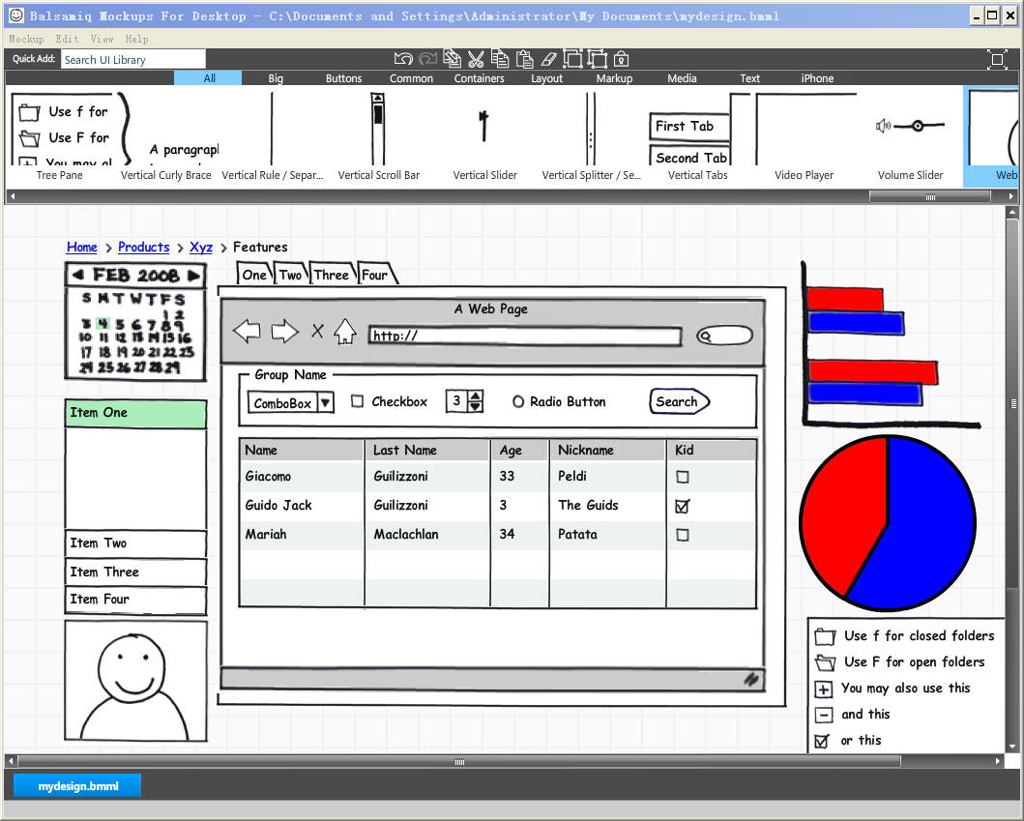
Mockups For Desktop 运行后，涂鸦设计后的界面如下：

Slide 22
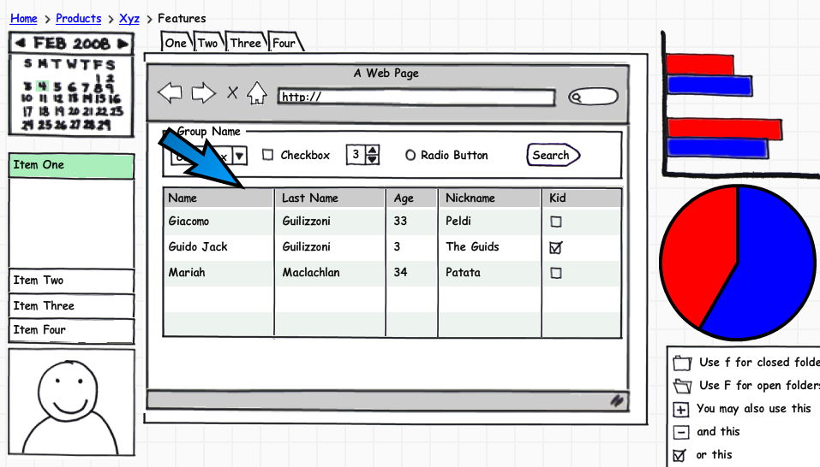
运行后的界面：

Slide 23
再看看网上其它人的一个设计图：

Slide 24


Creativity | Innovation | Specialty | Exquisite

Slide 25

Design & Creativity Space Studio
怎样评价一个人机界面设计质量的优劣，目前还没有一个统一的标准。一般地，评价可以从以下几个主要方面进行考虑：
(1)用户对人机界面的满意程度；
(2)人机界面的标准化程度；
(3)人机界面的适应性和协调性；
(4)人机界面的应用条件；
(5)人机界面的性能价格比。
目前人们习惯于用“界面友好性”这一抽象概念来评价一个人机界面的好坏，但“但面友好”与“界面不友好”恐怕无人能定一个确切的界线，一般认为一个友好的人机界应该至少具备以下特征：(1)操作简单，易学，易掌握；(2)界面美观，操作舒适；(3)快速反应，响应合理；(4)用语通俗，语义一致。
需指出，一个用户界面设计质量的优劣，最终还得由用户来判定，因为软件是供用户使用的，软件的使用者才是最有发言权的人。

Slide 26
Design & Creativity Space Studio
目前人们习惯于用“界面友好性”这一抽象概念来评价一个人机界面的好坏，但“但面友好”与“界面不友好”恐怕无人能定一个确切的界线，一般认为一个友好的人机界应该至少具备以下特征：
(1)操作简单，易学，易掌握；
(2)界面美观，操作舒适；
(3)快速反应，响应合理；
(4)用语通俗，语义一致。
一个用户界面设计质量的优劣，最终还得由用户来判定，因为软件是供用户使用的，软件的使用者才是最有发言权的人。

Slide 27
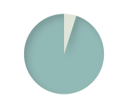
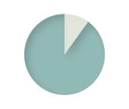
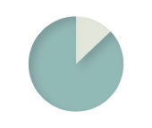
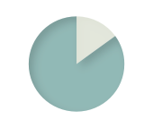
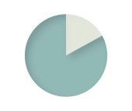
绩效评定
寿嘉能：实际操作、绘图及资料查找。PPT制作
95
庄天杨：图书馆资料借阅、学习
90
陆律宇：原型工具实际操作、资料查找
87
章轩华：文档制作及校对.
85
蒋立：督促组员完成任务。最终完成文档检查核实
83

Slide 28


